Slide 1
RESULTADO INTEGRAL DE FINANCIAMIENTO (RIF)
Auditoría de Estados Financieros
M.A. Eduardo Maubert Viveros
Alumno Rodrigo Morales Camacho

Slide 2
Resultado Integral de Financiamiento (RIF)
Se conforma por ingresos y gastos relacionados con actividades de tipo financiero.
El RIF debe desglosarse en cada uno de los componentes que a continuación se mencionan, ya sea en el cuerpo del estado de resultado integral o en notas a los estados financieros.
Si una entidad tiene como actividad principal lo relacionado al tipo financiero, estas deben considerarse como una actividad de operación.

Slide 3
Resultado Integral de Financiamiento (RIF)
Dentro del RIF pueden presentarse partidas como:
Gastos por intereses
Ingresos por intereses
Fluctuaciones cambiarias
Ganacias o pérdidas por la valuación de un activo financiero
Resultado por posición financiera

Slide 4
CONVERSIÓN DE MONEDAS EXTRANJERAS NIF B-15
Esta Norma de Información Financiera (NIF) tiene como objetivo establecer las normas para el reconocimiento de las transacciones en moneda extranjera y de las operaciones extranjeras en los estados financieros de la entidad informante y la conversión de su información financiera a una moneda de informe diferente a su moneda de registro o a su moneda funcional.

Slide 5
CONVERSIÓN DE MONEDAS EXTRANJERAS NIF B-15
Es por esto que debemos reconocer que en este mundo cada vez más globalizado, es común ver empresas expandiéndose a otros países con entornos económicos y monedas distintas, por lo que resulta necesario al momento de evaluar los resultados, la consolidación de los estados financieros de las empresas de las cuales son dueñas.

Slide 6
CONVERSIÓN DE MONEDAS EXTRANJERAS NIF B-15
Las disposiciones de esta NIF son aplicables a las entidades que emiten estados financieros básicos y se aplican en:
El reconocimiento en la moneda de registro de las transacciones y saldos en moneda extranjera.
La conversión de los estados financieros de operaciones extranjeras de la moneda de registro a la funcional y de ésta a la moneda de informe, que se incluyen en los estados financieros de la entidad informante.
La conversión de los estados financieros de cualquier entidad, a la moneda de informe elegida.
La información a revelar cuando una entidad presenta información complementaria a sus estados financieros determinada con base en un procedimiento de conversión diferente al que establece la NIF.

Slide 7
CONVERSIÓN DE MONEDAS EXTRANJERAS NIF B-15
Las disposiciones de esta NIF que no son aplicables están:
La conversión, dentro del estado de flujos de efectivo, de los flujos de efectivo de las transacciones en moneda extranjera, ni para la conversión de los flujos de efectivo de operaciones extranjeras. La normatividad aplicable a estos conceptos se trata en la NIF B-2, Estado de flujos de efectivo.
El reconocimiento de las transacciones y saldos en moneda extranjera relacionados con instrumentos financieros derivados y operaciones de cobertura; y la conversión de los estados financieros de cualquier entidad, a la moneda de informe elegida.
La información complementaria presentada en una moneda diferente a la moneda de informe.

Slide 8
CONVERSIÓN DE MONEDAS EXTRANJERAS NIF B-15
Tipo de Cambio
Si para el proceso de conversión están disponibles varios tipos de cambio, debe utilizarse aquel con el que los flujos futuros de efectivo representados por la transacción, el saldo en moneda extranjera, o la operación extranjera, pudieron haber sido realizados a la fecha de conversión.
Si derivado de un control de cambios, existen restricciones o ausencia de intercambio de divisas, el tipo de cambio a utilizar debe ser el que pueda proporcionar algún mercado de divisas reconocido. De no existir información la entidad debe:
Si se trata de una subsidiaria, dejar de consolidar sus estados financieros;
La inversión en la subsidiaria debe presentarse con el mismo valor determinado en el último periodo en el que se identificó un tipo de cambio adecuado para la conversión.

Slide 9
CONVERSIÓN DE MONEDAS EXTRANJERAS NIF B-15
Transacciones en moneda extranjera
Entre las transacciones en moneda extranjera se incluyen aquellas en que la entidad:
Compra o vende bienes o servicios cuyo precio se denomina en una moneda extranjera;
Presta o toma prestados fondos, si los importes correspondientes se establecen a cobrar o pagar en una moneda extranjera;
Adquiere o dispone de activos, o bien, incurre, transfiere o liquida pasivos, siempre que estas transacciones se hayan denominado en moneda extranjera.
Las transacciones en moneda extranjera deben reconocerse inicialmente en la moneda de registros aplicando el tipo de cambio histórico.

Slide 10
CONVERSIÓN DE MONEDAS EXTRANJERAS NIF B-15
Operaciones Extranjeras (Moneda Funcional)
En el entorno económico de cada entidad, existen diversos factores que afectan su operación, los cuales deben evaluarse atendiendo a las características propias de cada entidad y ponderarse para identificar su moneda funcional.
Para identificar su moneda funcional, una entidad debe considerar los siguientes factores:
El entorno económico primario en el que opera
La moneda que influye fundamentalmente en la determinación de los precios de venta de sus bienes y servicios.
La influencia que una moneda tiene en la determinación, denominación y realización de sus costos y gastos, tales como, los costos de mano de obra, de los materiales y de otros costos de producción de bienes o servicios

Slide 11
CONVERSIÓN DE MONEDAS EXTRANJERAS NIF B-15
La moneda en la cual se generan y aplican los flujos de efectivo de las distintas unidades generadoras de efectivo de la entidad.
La moneda en la cual se generan los flujos de efectivo con motivo de actividades de financiamiento.
La moneda en la cual recibe y conserva los flujos de efectivo que derivan de sus actividades de operación.
La moneda funcional refleja las operaciones y sus condiciones subyacentes, y cambia cuando se producen modificaciones en tales condiciones. No obstante, la entidad puede llegar a tener una moneda de registro y una moneda de informe diferentes a la moneda funcional.
La utilización de una determinada moneda de registro atiende a requerimientos de índole legal del país en el que se ubica la entidad, motivo por el cual, no siempre puede cambiarse a discreción de la entidad y puede no ser la misma que la moneda funcional.

Slide 12
CONVERSIÓN DE MONEDAS EXTRANJERAS NIF B-15
Conversión de la moneda de registro a la funcional
Cuando la moneda funcional de una operación extranjera es diferente a su moneda de registro está última se clasifica como moneda extranjera, por lo tanto los estados financieros deben convertirse de la moneda de registro a la funcional como sigue:
Activos y pasivos monetarios al tipo de cambio de cierre.
Activos y pasivos no monetarios y el capital contable al tipo de cambio histórico.
Las partidas no monetarias reconocidas a su valor razonable, utilizando el tipo de cambio histórico referido a la fecha en la que se determina dicho valor razonable.
Los ingresos, costos y gastos deben convertirse al tipo de cambio histórico de la fecha de su devengamiento en el estado de resultado integral.
Las diferencias en cambios que se originan en la conversión de moneda de registro a moneda funcional.

Slide 13
CONVERSIÓN DE MONEDAS EXTRANJERAS NIF B-15
Conversión de la moneda funcional a la de informe
Cuando la moneda de informe de una operación extranjera es diferente a su moneda funcional, esta última se clasificación como una moneda extranjera; por lo tanto, los estados financieros deben convertirse de la moneda funcional a la de informe. Cuando la moneda de informe es igual que la funcional, no debe hacerse proceso de conversión a moneda de informe.
Como parte del proceso de conversión, debe identificarse el tipo de entorno económico en el que opera cada operación extranjera: no inflacionaria o inflacionaria y sobre esta base debe hacerse el proceso de conversión.

Slide 14
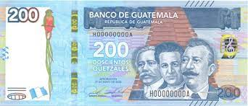
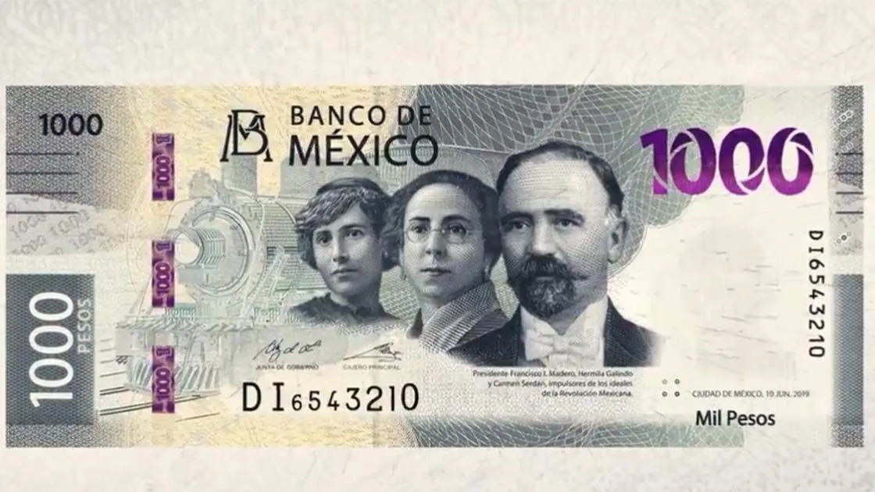
CONVERSIÓN DE MONEDAS EXTRANJERAS NIF B-15
Ejemplo:
“La Mexicana, S. A. de C. V.” posee el 100% del capital de “La Guatemalteca, S.A.” (La Guatemalteca), la cual inició operaciones en el año 2000. La Guatemalteca se dedica a la actividad comercial y sus flujos de efectivo son en su totalidad en dólares; no obstante, mantiene sus registros contables en quetzales para cumplir con la legislación del país en el que opera. Finalmente, “La Mexicana, S. A. de C.V.” presenta su información financiera en pesos mexicanos
FUNCIONAL
REGISTRO
INFORME

Slide 15
CONVERSIÓN DE MONEDAS EXTRANJERAS NIF B-15
Entorno económico no inflacionario
Si la operación extranjera se encuentra en un entorno económico no inflacionario, el estado de situación financiera y el estado de resultado integral deben convertirse a la moneda de informe conforme a:
Los activos y pasivos deben convertirse al tipo de cambio de cierre y el capital contable al tipo de cambio histórico.
Todos los ingresos, costos y gastos deben convertirse al tipo de cambio histórico del período de su devengamiento en resultados.
Por el efecto por conversión debe reconocerse formando parte de una partida de la utilidad o pérdida integral dentro del capital contable informado por la operación extranjera.

Slide 16
CONVERSIÓN DE MONEDAS EXTRANJERAS NIF B-15
Entorno económico inflacionario
Cuando la operación extranjera se encuentra en un entorno inflacionario, deben reconocerse primero los efectos de la inflación en su información financiera, utilizando el índice de precios del país de origen de la moneda funcional, posteriormente, el estado de situación financiera y el estado de resultado integral de la misma debe convertirse a la moneda de informe de acuerdo con lo siguiente:
Los activos, pasivos y el capital contable deben convertirse al tipo de cambio de cierre.
Los ingresos, costos y gastos deben convertirse al tipo de cambio de cierre.

Slide 17
CONVERSIÓN DE MONEDAS EXTRANJERAS NIF B-15
Normas de Presentación
En lo que se refiere a las transacciones en moneda extranjera, las diferencias en cambios originadas por el reconocimiento posterior de las transacciones en moneda extranjera deben presentarse en el estado de resultado integral del periodo como un componente del Resultado integral de financiamiento (RIF).
La ganancia o pérdida en cambios determinada que surge al convertir las partidas en moneda de registro a la moneda funcional debe presentarse en la utilidad o pérdida neta en el estado de resultado integral como un componente del RIF.

Slide 18
CONVERSIÓN DE MONEDAS EXTRANJERAS NIF B-15

Slide 19
CONVERSIÓN DE MONEDAS EXTRANJERAS NIF B-15
Riesgos
No distinguir correctamente entre los diferentes tipos de moneda de informe, moneda de registro y moneda funcional.
No tomar en cuenta los tipos de cambio que se utilizan para los términos de deducciones, dando como resultado discrepancias contables entre las disposiciones fiscales y financieras.
No registrar las diferencias entre los momentos de reconocimiento (inicial y posterior) en el Resultado Integral de Financiamiento (RIF).
No considerar si existe alguna restricción cambiaria o de otro tipo y esta no es revelada al momento de presentar los Estados Financieros

Slide 20
CONVERSIÓN DE MONEDAS EXTRANJERAS NIF B-15
Riesgos
En el caso del entorno inflacionario, no tomar en cuenta los efectos de la inflación en la información financiera.
No llevar a cabo la conversión de estados financieros de acuerdo a lo establecido a la NIF, derivado de la nula identificación de la moneda.

Slide 21
CONVERSIÓN DE MONEDAS EXTRANJERAS NIF B-15
Sistemas de Control
En las normas a los estados financieros debe revelarse información acerca de lo siguiente:
El importe de las fluctuaciones cambiarias reconocidas en el estado de resultados.
Una integración del saldo al final del período del efecto acumulado por conversión mostrando: I) el saldo inicial, II) el efecto por conversión, III) las ganancias o pérdidas de las coberturas económicas, IV) el importe reciclado; y V) los efectos de impuestos a la utilidad asociados.
Señalar y reconocer cuales son las monedas de registro, funcional y de informe.
El hecho de que la moneda de registro es diferente a la funcional, si fuera el caso, y la razón a la que esto se debe.

Slide 22
CONVERSIÓN DE MONEDAS EXTRANJERAS NIF B-15
El hecho de que la moneda de informe es diferente a la moneda funcional y la razón de utilizar una moneda de informe diferente; además, la o las monedas funcionales utilizadas.
El hecho de que se haya producido un cambio en la moneda de registro o en la funcional, ya sea de la entidad que informa o de alguna operación extranjera, así como la razón de dicho cambio.
La denominación y el monto de activos y pasivos monetarios en divisas extranjeras que conforman los saldos derivados de las transacciones en moneda extranjera.
Cualquier restricción cambiaria o de otro tipo en relación con las monedas extranjeras involucradas en los estados financieros.

